Slide 1
Gradle

Slide 2
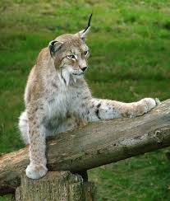
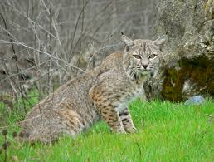
Ryś historyczny
https://pixabay.com/static/uploads/photo/2015/07/12/15/39/siberian-lynx-842100_640.jpg
https://pl.wikipedia.org/wiki/Plik:Bobcat2.jpg
Notes:
To jest ryś na miarę naszych możliwości...

Slide 3
Ryś historyczny
javac
jar
jarsigner
javadoc
native2ascii
xjc
wsgen
...
Notes:
Na początku Javy były sobie takie narzędzia linii poleceń... No może nie wszystkie z nich. W każdym razie javac to „kompilator” Javy, jar służy do budowania archiwów, jarsigner ich podpisywania, javadoc generuje dokumentację, xjc klasy do XML-a, wsgen usługi sieciowe

Slide 4
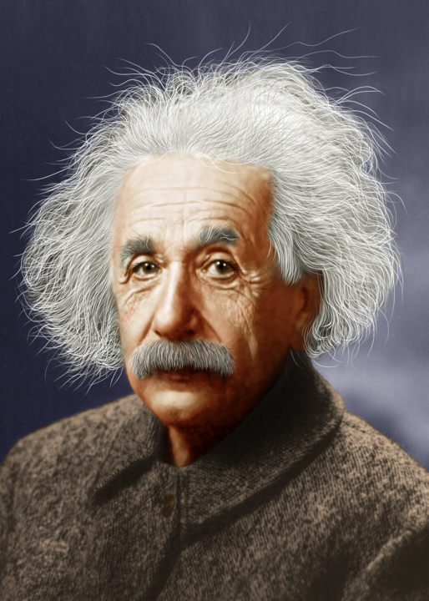
Ryś historyczny
https://c2.staticflickr.com/8/7429/12637209434_fb2db2bb69_b.jpg
Notes:
Potem pewien geniusz, niekoniecznie prezentowany tu Albercik wpadł na jedyny w swoim rodzaju pomysł, żeby to zautomatyzować. I tak powstał Ant.
Oczywiście ludzie automatyzowali to skryptami powłoki, ale nie było standardowego narzędzia...

Slide 5
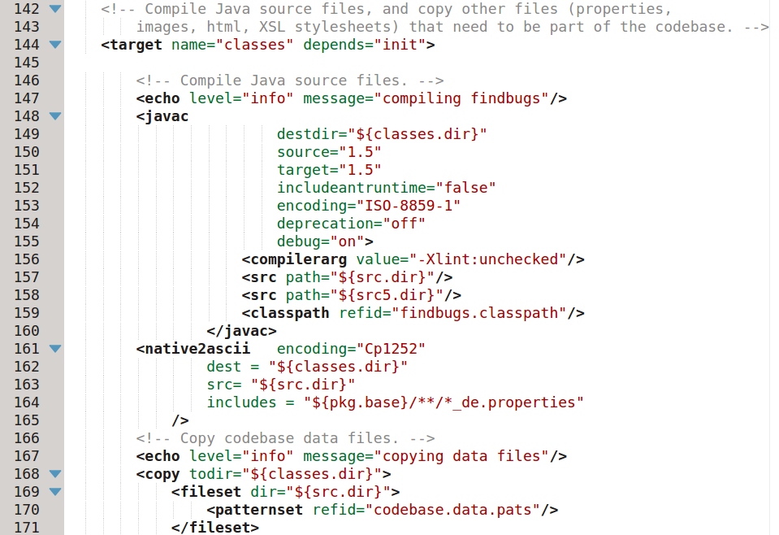
Ryś historyczny
Notes:
Wspomniany geniusz wymyślił, że znakomitym formatem dla pliku konfiguracji projektu będzie XML. No jasne: budowanie parserów i lekserów nie jest zbyt proste, a w XML-u masz to za darmo. Tyle tylko, że plik konfiguracji nie jest dokumentem...

Slide 6
Ryś historyczny
Apache Commons (Lang, CLI, IO, Logging …)
Guava, JavaAssist, ...
Log4J, SLF4J, ...
JUnit, TestNG, ...
Mockito, PowerMock, Parameters, Hamcrest...
Spring (Boot, MVC, Security, ...)
...
Notes:
Problem: gdy programujemy w Javie, to nie staramy się wynajdować koła, tylko korzystamy z mnóstwa bibliotek, które już ktoś stworzył. Tu się zaczynają schody: trzeba je umieścić na ClassPath, podczas kompilacji lub testowania, wersje muszą się zgadzać... Jar hell. Ant jest w tym beznadziejny.

Slide 7
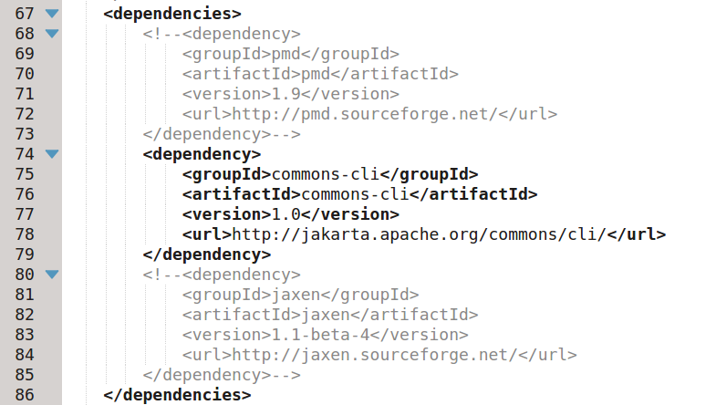
Ryś historyczny
Notes:
Maven na pomoc!
Problemy z zależnościami miał i w znaczącym stopniu rozwiązał Maven.
Jednakże, twórcom Mavena nie przyszło do głowy, że plik konfiguracji często powinien być plikiem wykonywalnym... Dalej używają XML-a, do tego, do czego on się nie nadaje.

Slide 8
Gradle
Napisany w Groovy
Plik konfiguracji jest skryptem Groovy
Filozofia: rzeczy podstawowe powinny być łatwe
Banalnie łatwo rozszerzalny – przez wtyczki
Świetna dokumentacja
Nie tylko dla Javy
Więcej: gradle.org
Notes:
Gradle stara się rozwiązać problemy z Mavenem. Po pierwsze sam został napisany w Groovy i plik projektu jest wykonywalnym skryptem tego języka. Poza tym, nie musicie za każdym razem wpisywać adresu repozytorium głównego Mavena i bardzo łatwo jest zbudować coś potężnego. Konkrety – demo.

Slide 9
Podstawowe komendy
gradle tasks – wypisuje dostępne zadania
gradle clean – czyści skompilowany kod
gradle build – buduje i testuje kod
gradle jar – buduje archiwum jar
gradle – jeżeli są podane domyślne zadania, wykonuje je

Slide 10
Podstawowe wtyczki
apply plugin: 'x', gdzie x to jego nazwa:
java – pozwala obsługiwać kod Javy
eclipse – pozwala m.in. stworzyć projekt dla...
eclipse-wtp – jw. dla aplikacji internetowych
idea – projekty dla JetBrains IntelliJ Idea
maven – m.in. tworzy projekt Mavena, aby można było współdzielić go przez zależności
war – pozwala pakować do archiwum war

Slide 11
Przykładowy plik konfiguracji
// domyślne zadania
defaultTasks 'clean', 'build', 'copyDepends'
apply plugin: 'java'
apply plugin: 'eclipse' // lub idea – IDE
sourceCompatibility = 1.8 // używaj Javy 8
targetCompatibility = 1.8 // i na 8 uruchamiaj
repositories {
mavenCentral() // korzystaj z głownego repo Mavena
}
dependencies {
// zależności czasu kompilacji - polecam
compile 'org.apache.commons:commons-lang3:3.+'
// zależności dostarczone przez środowisko
providedCompile 'javax.servlet:servlet-api:2.5'
// zależności potrzebne podczas działania, ale nie kompilacji
runtime 'javax.servlet:jstl:1.1.2'
// zależności potrzebne do uruchamiania testów
testCompile 'junit:junit:4.+' // narzędzie testowe
testCompile 'org.assertj:assertj-core:3.+' // ładne asercje (można inaczej)
testCompile 'org.mockito:mockito-all:1+' // narzędzie do mockowania
testCompile 'pl.pragmatists:JUnitParams:1.0.+' // testy sparametryzowane
}

Slide 12
Przykładowy plik konfiguracji c.d.
// konfiguracja dla archiwum jar
jar {
// atrybuty dla pliku Manifest.MF
manifest.attributes(
'Class-Path': configurations.runtime.files.collect{ it.name }.join(' '),
'Main-Class': 'pl.edu.pjatk.GoldenEye'
)
baseName = "kolojava" // podstawa nazwy archiwum
}
// opcjonalne dodatkowe zadanie, kopiujące zależności do podkatalogu
task copyDepends(type: Copy) {
into "$buildDir/distribution/dependencies"
from configurations.runtime
}
// zależne od zadania jar
copyDepends.dependsOn(jar)

Slide 13
Instalacja
Podobnie jak dla Mavena należy:
pobrać archiwum (http://gradle.org/gradle-download/)
rozpakować do wybranego katalogu
ustawić zmienne środowiskowe (na Winbloze dodać ww. katalog do ścieżki i ustawić JAVA_HOME na katalog z JDK. Uwaga! JDK, nie JRE!)
powinno działać
Na normalnych systemach sudo apt install gradle powinno wystarczyć
Ale zainstaluje raczej zabytek: gradle -version

Slide 14
Dziękuję!

